Slide 1

코로나19 전후 1인가구의 온라인 가공식품 소비 데이터 분석
TEAM
허 진, 김혜리

Slide 2
발표 목차
1. 분석 배경 및 기획의도
2. 분석 목표
3. 분석 과정 및 데이터 목록
4. 분석결과 및 시각화
5. 분석결과 활용방안 및 향후계획

Slide 3
분석배경

Slide 4
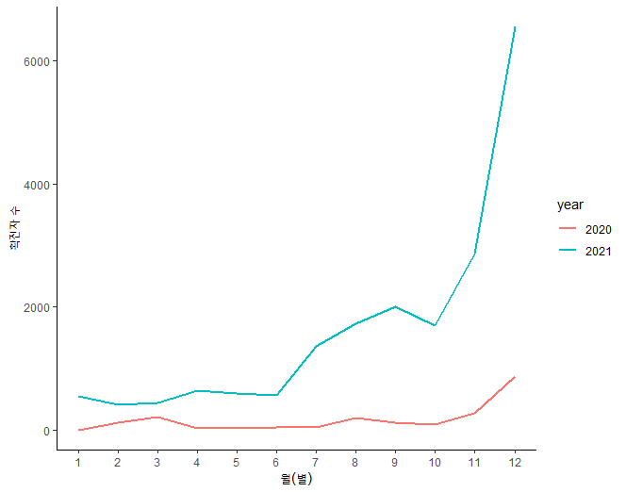
Part1. 분석배경
<코로나 확진자 수 시계열 분석>
월별 평균 코로나 확진자 수는 2020년에 걸쳐 몇번의 크지 않은 증감폭을 그리다가
2021년 하계 6월달부터 증가하여 11월에는 급상승하는 모습을 보이고 있다.

Slide 5
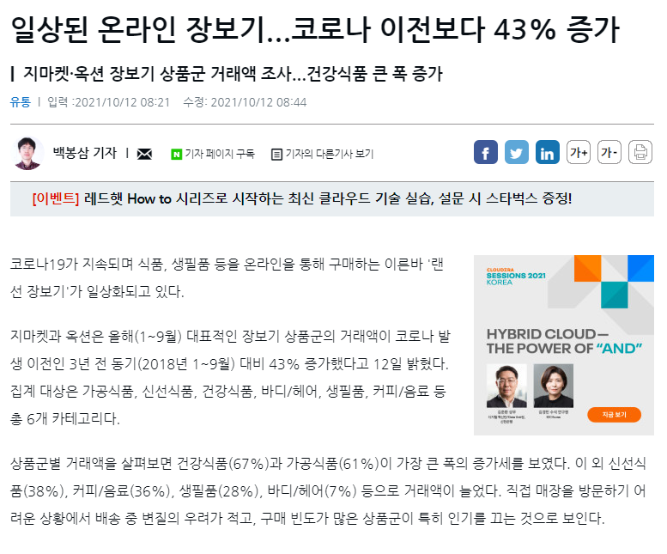
Part1. 분석배경
온라인 쇼핑몰은 오프라인 쇼핑몰에 비해 가격, 정보 제공, 편의성에 강점을 나타내고 있음
온라인 구매 편의성 증대로
온라인 쇼핑몰을 통해 가공식품을
구매하는 소비자들이 늘고 있음

Slide 6
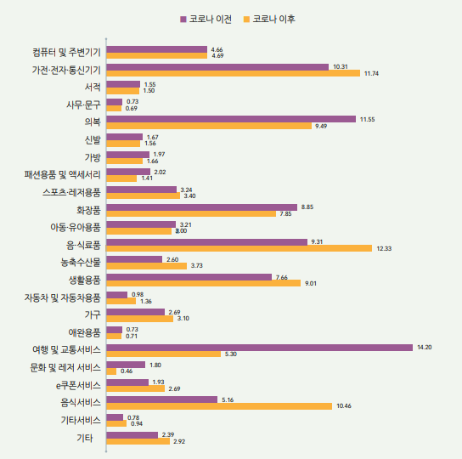
Part1. 분석배경
코로나 이후 취급상품범위별 온라인 판매 비중 변화
음식료품, 가전/전자/통신기기, 농축산물, 생활용품, 가구, 음식 서비스 등 실내활동과 관련된 품목은 코로나 이전과 비교해 온라인 판매액이 크게 증가
여행 및 교통서비스, 문화 및 레저 서비스, 의복, 신발, 가방 등 실외활동과 관련된 품목은 코로나 이후 온라인 판매액이 감소
(코로나19로 인한 소비패턴 변화, 정보통신정책연구원)

Slide 7



Part1. 분석배경
2021년 9월말 기준 전국 1인가구는 936만 7,439가구로
전체 2,338만 3,689가구의 40.1%를 차지했다.
(행정안전부 통계자료, 2021)
주요 가구 형태가 된 1인가구가 소비시장에서 큰 부분을 차지하게 되었다
1인가구의 니즈에 맞는 상품 판매 전략이 필요함
Notes:
. 1인 가구가 급증한 원인은 황혼이혼의 증가, 기대수명의 상승 등도 있 겠지만, 청년층의 경우 괜찮은 일자리가 줄어들었기 때문이다. 대학 재학기간이 늘어나고 결 혼을 미루면서 혼자 사는 기간이 늘어나고 있으며, 게다가 지방 청년들이 일자리를 찾아 대거 서울로 올라오고 있다. 전국적으로 한해에만 30만명의 1인가구 증가추세를 보이고 있다. 한편 서울의 인구는 감소해도 1인가구는 약 130만가구로 1980년 8.2만가구로 40년만에 16배 증가하였다. 고령화에 따른 독거 노인가구의 증가와 만혼·비혼 등 중장년층 1인 가구의 증가추세가 앞으로도 이어질 것으로 예상된다. 도시화의 영향으로 청년인구(20~39세)가 유입되던 1994년 이전은 1인 가구의 70%가 20·30대였으나, 고령화에 따라 2015년 이후 1인 가구는 40대 이상이 50%를 넘어서 계속 증가하고 있다.

Slide 8

Part1. 기획의도
분석이유 :
온라인 가공식품 쇼핑몰 상품관리 측면에서 코로나 이후 1인가구의
변화된 소비패턴에 맞는 상품 판매의 필요성
분석순서 :
코로나 전후의 1인가구 온라인 가공식품 소비패턴 파악
코로나 전후의 소득별 구매장소 비율, 가공식품 구입변화, 온라인 구입비중 증가 분석
코로나 전후의 1인가구의 온라인 가공식품 지출액 비교분석을 통해 지출액이 증가한 품목 선별
Notes:
기획의도
해결책 및 분석목표

Slide 9
Part1. 용어정의 및 분석범위
가공식품 정의 :
가공식품이란 식품원료(농, 임, 축, 수산물 등)에 식품 또는 식품첨가물을 가하거나 그 원형을 변형시키고 식품첨가물을 사용하여 제조/가공.포장한 식품
분석범위 :
25가지 가공식품 세부항목 중 코로나 이후 지출액 증가비율의 평균 이상인 항목(1인가구, 소득범위별) : 총 9개품목 (육류가공품, 조미수산가공품, 유가공품, 빵/떡, 간편식, 면류, 전분/분말류, 다류, 주류 등)

Slide 10
분석 목표

Slide 11


Part2. 분석 목표
1인가구의 소비패턴을 파악한다.
1인 가구
* 통계청 정의
코로나19 발생 전후의 1인가구 온라인 가공식품 상품군 거래액 데이터의 비교분석을 통해 매출증가 품목 확인
청년층
중장년층
고령층

Slide 12
데이터 목록 및
분석 과정

Slide 13

Part3. 분석 데이터 목록
코로나 확진자수(2020-2021)
온라인쇼핑몰 취급상품범위별/상품군별거래액(2019-2021)
인터넷 쇼핑 성_연령별 이용비율(2019-2020)
가구원수별_가구당_월평균_가계수지_전국 1인상(2019-2021)
지출액 기준으로 온라인으로 많이 구입하는 가공식품 품목군(2019-2020)
최근_1년간_온라인_가공식품_구입_변화(2019-2020)
간편식_HMR_주_이용_용도(2019-2020)
온라인으로_식품을_구매하는_장소(2019-2020)
데이터 출처 : 공공데이터포털, KOSIS(국가통계포털)
데이터 수집 시점:
코로나 발생시점(2020년 1월) 이전 1년
코로나 발생 이후 1~2년 (데이터 수집 가능여부에 따라 차이남)

Slide 14
Part3. 분석 로드맵
데이터 수집 및 전처리
분석 및 모델링
결과 및 활용방안 도출
코로나 확진자수 &
온라인 식품 소비
코로나 확진자수
시계열 분석
코로나 전후
온라인 식품 소비 상관분석
성 & 연령별
인터넷 쇼핑 이용비율
비교분석: 코로나 이후
온라인 쇼핑몰 주이용층 파악
분석결과 및 시각화
1인가구 소비지출
비교분석: 코로나 이후
소비지출 증가 항목 파악
가공식품 품목별
온라인 지출액
비교분석: 코로나 이후
지출액 증가 항목 파악
활용 방안
Notes:
분석과정을 보다 구체적으로 정리

Slide 15
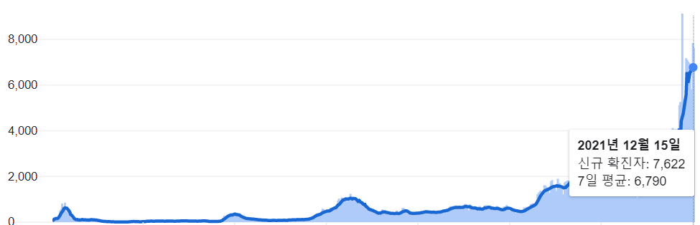
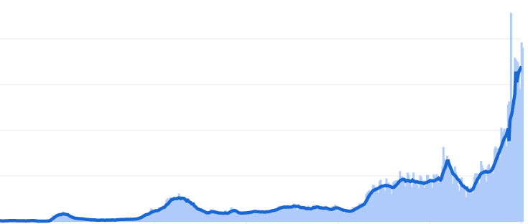
Part2. 분석 과정
코로나 유행기를 N차로 나누어 각 시기마다의 온라인 매출 파악
(같은 기간 내 최다 확진자 수 기준)
2월 29일
1차 유행기
8월 27일
2차 유행기
12월 25일
3차 유행기
7월 6일
4차 유행기
~ 현재

Slide 16
Part3. 분석 과정
<상관분석 수행시>
통제변인 설정
분석시점 : 2019 1분기 ~ 2021 4분기
n차로 코로나 유행기 구분 (한달 간격)
독립변수 선정
분석시점 이내 전체 코로나 확진자 수
가구원수별 가구당 월평균 가계수지
종속변수 선정
온라인 식품 소비액
데이터 전처리
데이터 결측치 처리: NULL, - 값을 0으로 변환
문자열 데이터는 as.numeric 함수를 이용해 실수로 변환
boxplot을 활용해 정상범위를 벗어난 이상치 확인
유의미한 이상치는 제거하지 않음
코로나 전후 비교분석 및 상관분석 시각화
Notes:
분석과정을 보다 구체적으로 정리

Slide 17
Part3. 분석 과정
코로나 확진자 수 시계열 분석
공공데이터포털에서 오픈 API를 활용하여 POSTMAN으로 코로나 확진자 수 XML데이터 다운로드
XML->CSV파일로 변환함
시계열 자료의 분해방법 : 승법 시계열 분해모형 ->추세요인, 계절요인, 순환요인, 불규칙요인
코로나 확진자 수와 온라인쇼핑몰 가공식품(음식료품, 움식서비스(=배달서비스))거래액 상관분석
코로나 전후 온라인 가공식품(음식료품, 음식서비스) 거래액증가 추세 비교분석
코로나 확진자 수와 온라인 가공식품 거래액간 상관계수 산출
코로나 n차 유행기별 온라인 가공식품 거래액 비교 분석

Slide 18
Part3. 분석 과정
3. 코로나 전후 온라인으로 식품을 구매하는 장소 비교 분석
코로나 전후 1인가구가 주로 이용하는 온라인 쇼핑몰 유형 파악
4. 코로나 전후 온라인 가공식품 구입 변화 비교 분석
코로나 전후 1인가구의 온라인 가공식품 구입변화 확인
5. 코로나 전후 지출액 기준 온라인으로 많이 구입하는 가공식품 품목군 비교 분석
코로나 전후 1인가구 구입비중 증가 세부항목 파악
월평균 가구소득 범위별로 구입비중 증가 세부항목 파악
=> 1인가구를 위한 상품군 선정
Notes:
분석과정을 보다 구체적으로 정리

Slide 19
분석결과 및 시각화

Slide 20
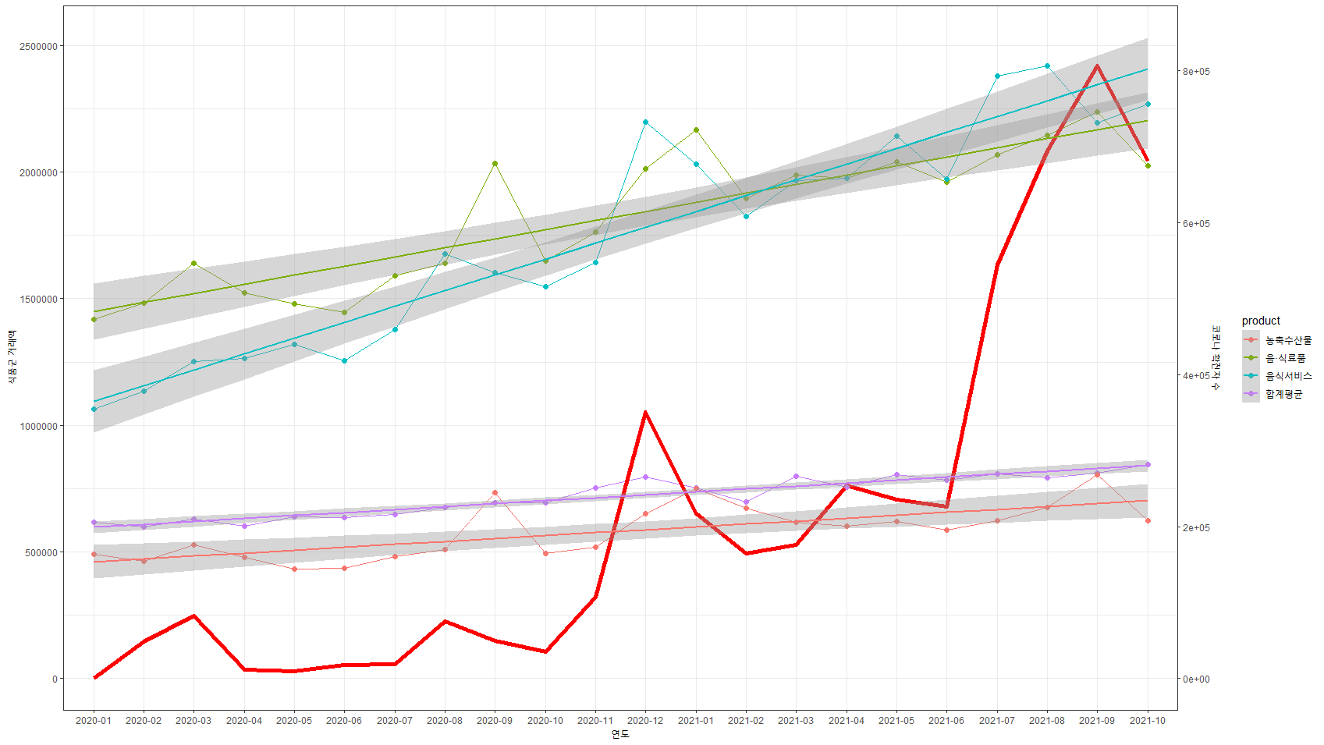
Part4. 분석 결과 및 시각화
1. 온라인 쇼핑몰 상품군별 거래액 (2019-2021) 코로나 발생 전후 분석 결과 및 시각화
코로나 전후 온라인 쇼핑몰 가공식품 거래액 비교분석 세부내용은 첨부자료[4-1] 참고
Notes:
농축산물, 음식료품, 음식서비스를 제외한 합계품목은 증가가 미미한 것으로 보아 온라인 쇼핑몰 상품의 거래액 증가요인은 음식료품과 음식서비스때문이다.
합계평균=컴퓨터 및 주변기기, 가전/전자/통신기기, 서적, 사무/문구, 의복, 신발, 가방, 패션용품 및 액세서리, 스포츠/레저용품, 화장품, 아동/유아용품, 생활용품, 자동차 및 자동차용품, 가구, 애완용품, 문화및 레저서비스, e쿠폰서비스, 기타서비스
음식서비스->배달서비스로 바꿔주세요, 확진자수&상품군별 거래액 함께 보여주세요.
2017~2019
2020~2021 온라인 상품군별 거래액 증가 추세 비교를 통해 코로나 이후여파로 온라인 거래액이 더 증가했는지 보여줄것

Slide 21
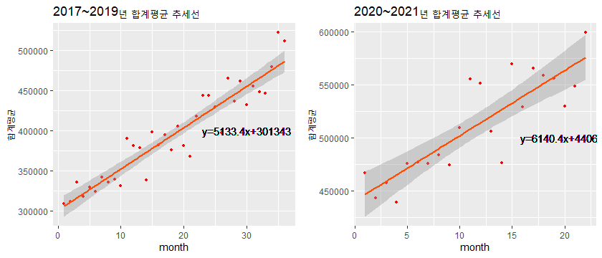
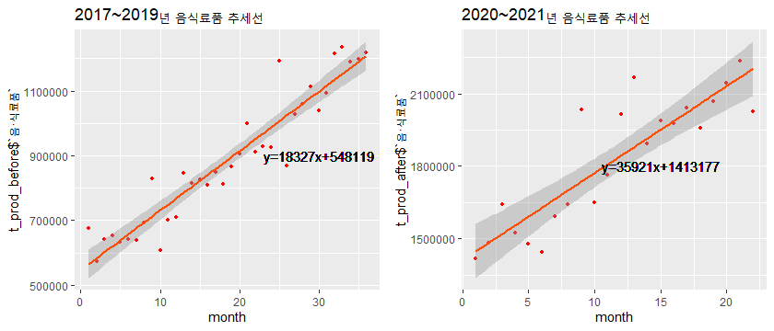
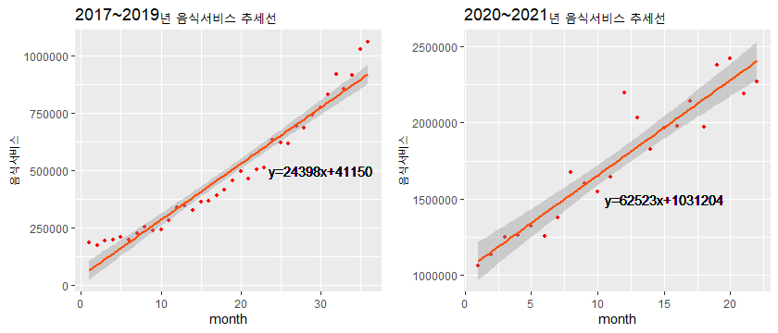
Part4. 분석 결과 및 시각화
1. 온라인 쇼핑몰 상품군별 거래액 (2017-2021) 코로나 발생 전후 추세 비교분석 / 시각화
Notes:
농축산물, 음식료품, 음식서비스를 제외한 합계품목은 증가가 미미한 것으로 보아 온라인 쇼핑몰 상품의 거래액 증가요인은 음식료품과 음식서비스때문이다.
합계평균=컴퓨터 및 주변기기, 가전/전자/통신기기, 서적, 사무/문구, 의복, 신발, 가방, 패션용품 및 액세서리, 스포츠/레저용품, 화장품, 아동/유아용품, 생활용품, 자동차 및 자동차용품, 가구, 애완용품, 문화및 레저서비스, e쿠폰서비스,

Slide 22
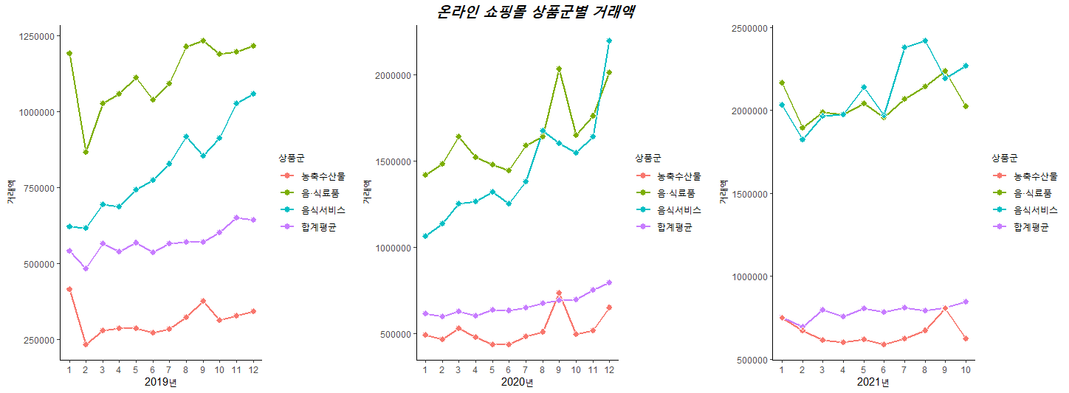
Part4. 분석 결과 및 시각화
1. 온라인 쇼핑몰 상품군별 거래액 (2019-2021) 코로나 발생 전후 분석 결과 및 시각화
이를 통해 코로나19 발발 이후 온라인 쇼핑몰을 이용하는 소비자들이
다른 상품들보다 상대적으로 음식서비스 및 음·식료품을
더 많이 소비하는 형태를 보인다는 것을 알 수 있다.

Slide 23
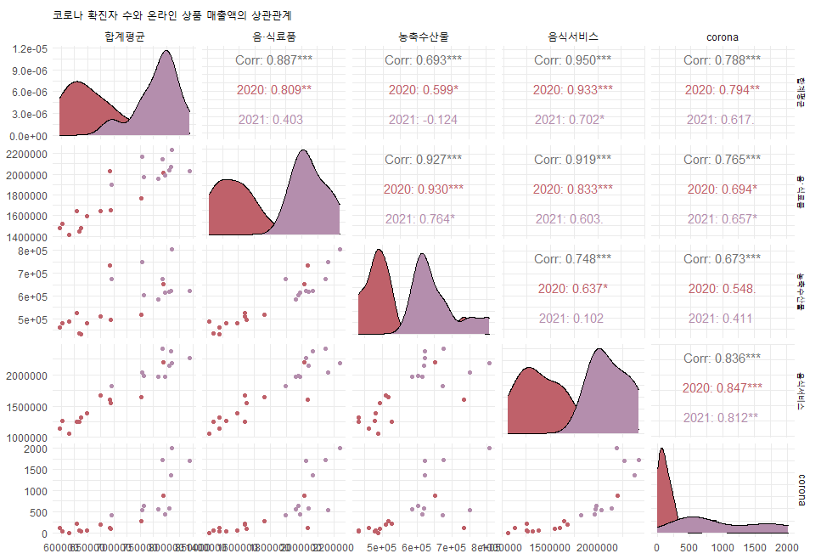
Part4. 분석 결과 및 시각화
2. 코로나 확진자 수와 온라인쇼핑몰 가공식품(음식료품, 음식서비스)거래액 상관분석
코로나 확진자 수와 온라인 쇼핑몰 가공식품 거래액 상관분석 세부내용은 첨부자료[4-2] 참고

Slide 24
Part4. 분석 결과 및 시각화
3. 코로나 n차 유행기별 확진자 수와 온라인 식품 거래액 상관분석
총 4차로 구분
1 ~ 3월
9 ~ 12월
1 ~ 6월
7 ~ 10월
2월 29일
1차 유행기
8월 27일
2차 유행기
12월 25일
3차 유행기
7월 6일
4차 유행기
~ 현재

Slide 25
Part4. 분석 결과 및 시각화
3. 코로나 n차 유행기별 확진자 수와 온라인 식품 거래액 상관분석
(상관계수)
합계평균 0.33
음.식료품
0.94
농축수산물 0.50
음식서비스 0.97
합계평균 0.93
음.식료품
0.51
농축수산물 0.25
음식서비스 0.99
합계평균 0.41
음.식료품
0.34
농축수산물 -0.28
음식서비스 0.64
합계평균 -0.02
음.식료품
0.74
농축수산물 0.84
음식서비스 -0.68
해당 기간 내 식품 거래액
2월 29일
1차 유행기
8월 27일
2차 유행기
12월 25일
3차 유행기
7월 6일
4차 유행기
~ 현재

Slide 26
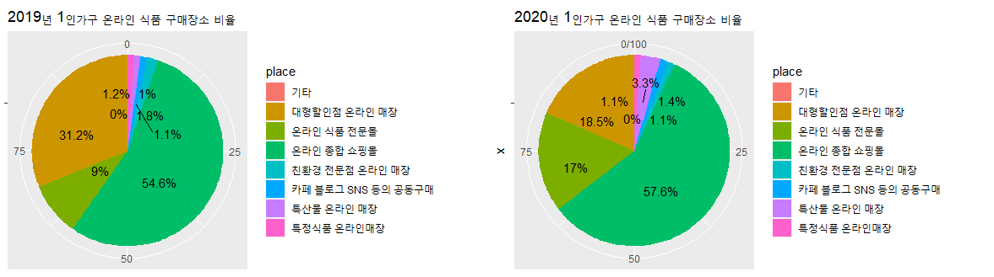
Part4. 분석 결과 및 시각화
4.1 코로나 전후 온라인으로 식품을 구매하는 장소 비교 분석 - 1인 가구가 주로 이용하는 온라인 쇼핑몰 유형 파악
온라인 종합 쇼핑몰 3% 증가
온라인 식품 전문몰 8% 증가
대형할인점 온라인 매장 12.7% 감소
소득별 주로 이용하는 온라인 쇼핑몰 유형 파악은 첨부자료[4-3] 참고
Notes:
#분석내용 : 온라인 종합 쇼핑몰, 온라인 식품전문몰에서 구매하는 비중이 코로나19 발생 이후 증가했다. 대형할인점 온라인 매장에서 구매하는 비중은 코로나19 발생 이후 감소했다. 친환경 전문점 온라인 매장,카페 블로그 SNS등의 공동구매, 특정식품 온라인매장 등은 코로나전후 변화가 없다. 특산물온라인매장의 구매 비중은 코로나19 발생 이후 증가했다.
대형할인점 온라인매장 예시: 이마트, 홈플러스
온라인 식품 전문몰 예시: 마켓컬리
온라인 종합쇼핑몰: 쿠팡

Slide 27
Part4. 분석 결과 및 시각화
4. 코로나 전후 온라인으로 식품을 구매하는 장소 비교 분석
#종합 분석:
소득이 200만원 미만인경우와 소득이 600만원이상인 경우를 비교시 코로나 이후 공통적으로 온라인 종합 쇼핑몰, 온라인 식품 전문몰에서 구매하는 비율이 증가
모든 소득범위에서 대형할인점 온라인 매장은 구매 비율이 평균 9.7% 감소
1인가구에서도 온라인 종합쇼핑몰, 온라인 식품전문몰에서 구매 비율이 증가, 대형할인점 온라인 매장은 구매비율 감소
1인가구 및 모든 소득범위에서 대형할인점 온라인 매장에서 감소분이 온라인종합쇼핑몰, 온라인 식품전문몰로 이동

Slide 28
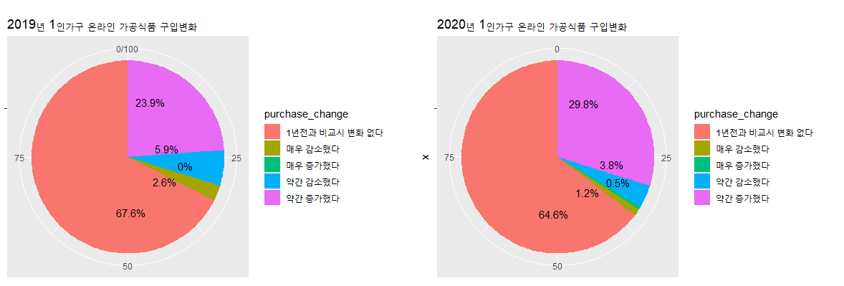
Part4. 분석 결과 및 시각화
5.1 코로나 전후 온라인 가공식품 구입 변화 비교 분석 - 1인가구의 온라인 가공식품 구입변화 확인
소득별 온라인 가공식품 구입변화 확인은 첨부자료[4-4] 참고
‘약간 증가했다’ 응답 비중이 5.9% 증가
Notes:
#분석내용: 코로나 이후 1인가구의 온라인 가공식품 구입은 약간 증가했다.

Slide 29
Part4. 분석 결과 및 시각화
5. 코로나 전후 온라인 가공식품 구입 변화 비교 분석
#종합분석:
코로나 이후 모든 소득범위에서 ‘약간 증가했다’는 비중이 평균 8.6% 증가
1인가구의 경우도 코로나 이후 ‘약간 증가했다’ 응답한 비중이 5.9% 증가
코로나 이후 온라인 가공식품의 구입이 더 증가할것임

Slide 30
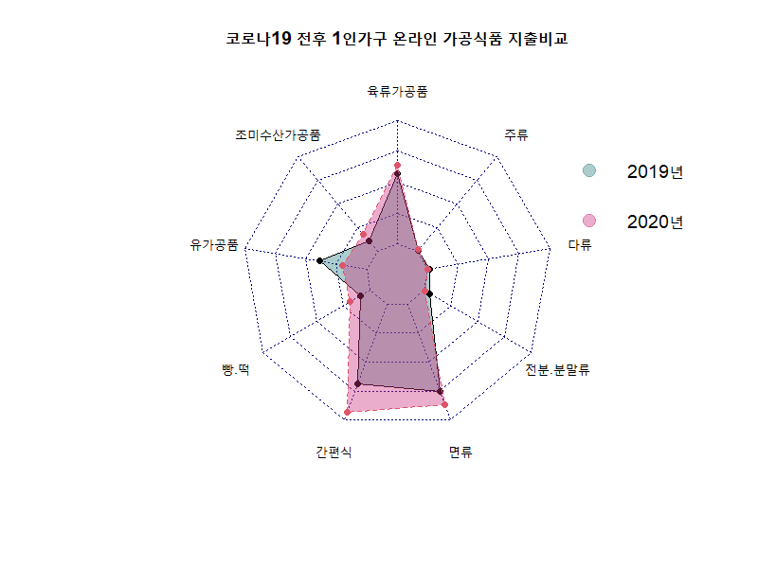
Part4. 분석 결과 및 시각화
6. 코로나 전후 지출액 기준 온라인으로 많이 구입하는 가공식품 품목군 비교 분석
코로나 전후 1인가구 구입비중 증가 9개 품목 파악
가구소득 범위별로 코로나 전후 구입비중 증가 9개 품목 비교는 첨부자료[4-5] 참고
간편식 5% 증가
육류가공품 1.4% 증가, 면류 2.2% 증가,
빵/떡 1.8% 증가, 조미수산가공품 1.4% 증가
Notes:
#분석내용: 1인가구는 25개 품목의 평균증가율 이상인 9개의품목을 대상으로, 코로나 전후 지출액 비중을 비교분했습니다.
코로나 이후 1인가구는 간편식에서 큰 증가를 보였고 그이외에 육류가공품,면류,빵/떡,조미수산가공품 등에서 지출액이 비중이 늘어났습니다.
큰 증가(5%이상 증가한경우)

Slide 31
Part4. 분석 결과 및 시각화
6. 코로나 전후 지출액 기준 온라인으로 많이 구입하는 가공식품 품목군 비교 분석
#종합분석:
1인가구는 코로나 이후 육류가공품, 알가공품, 조미수산가공품, 건조수산가공품, 빵/떡,과자, 간편식, 면류 등의 온라인 가공식품의 지출액 비중이 증가(간편식이 가장 높은 증가를 보임)
소득별로 세부항목에대한 지출액 비중의 변화가 차이가 있음
모든 소득범위에서 간편식의경우 약 5%이상 증가함
200만원 미만의 경우 간편식 이외에 면류에서도 5%이상 증가함

Slide 32
분석결과 활용방안 및
향후계획

Slide 33

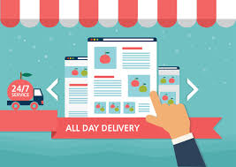
Part5. 분석 결과 활용 방안
온라인 가공식품 쇼핑몰 상품구성
온라인 쇼핑몰 상품추천 서비스
온라인 가공식품 쇼핑몰에서 1인가구를 위한 상품코너 개발
코로나 이후 1인가구의 가공식품 소비 지출액이 증가한 품목(간편식, 면류, 육류가공품, 조미수산가공품, 빵/떡 등)을 중점으로 추천
Notes:
성별, 연령대, 소득에따라 다양한 소비패턴을 보이기 때문에 이러한 결과들을 참고하여 1인가구를 위한 온라인 가공식품 쇼핑몰 상품구성시 카테고리를 설정할수 있을것이다. 거래액 비중이 증가하는 항목들을 상품구성시 우선순위로하여 온라인 식품 쇼핑몰의 판매전략에도 활용가능 할것이다. 또한, 본 보고서의 분석결과를 통해 1인가구를 위한 온라인 쇼핑몰 식품 추천서비스에도 활용할수 있을 것으로 보인다.

Slide 34
Part5. 향후 계획
활용방안의 구체화
미니 프로젝트2 단계에서
키워드 검색량 크롤링을 통해 실시간 트랜드를 반영한 세부상품을 제시 할수 있을 것임
온라인 지출액 증가 9개 품목에대한 온라인 구매장소별(온라인 종합쇼핑몰, 온라인 식품 전문몰, 대형할인점 온라인매장) 크롤링을 통해 상품추천서비스 구현
산업체 프로젝트 단계에서는
머신러닝을 통해 코로나 이후 가공식품 품목별 구매비중을 예측할 예정
SPRING을 이용한 웹프로그래밍을 통해 추천상품을 보여주는 기능을 구현할 예정

Slide 35
첨부자료[4-1]

Slide 36

Part4. 분석 결과 및 시각화
온라인 쇼핑몰 상품군별 거래액 (~2019)
23개의 상품군 중 식품과 관련된 3개의 상품군
(음·식료품, 농축수산물, 음식서비스)들의 거래액이
시간의 흐름에 따라 상승하고 있는 양상을 보인다.
특히 코로나19 범유행 전인 2019년도의 그래프에서는
모든 상품군들이 일정한 간격을 두고 있고,
음·식료품이 가장 많은 거래액을 나타내고 있다.

Slide 37
Part4. 분석 결과 및 시각화
온라인 쇼핑몰 상품군별 거래액과 코로나 확진자 수 상관분석 (2020-2021)
2020년 음식서비스 거래액이 상승해 음·식료품 거래액과 차이를 좁히고 하반기에는 가장 높은 거래액을 보였다. 식품을 제외한 다른 상품군들의 평균 거래액은 2019년도와 비교했을 때 음식서비스 및 음·식료품 거래액보다 상대적으로 더 낮아진 수치를 보였다.
2021년도 음식서비스 및 음·식료품 거래액 그리고 농축수산물과 합계평균 거래액은 2020년도에서보다 상대적으로 더 큰 차이를 나타내고 있다.

Slide 38
첨부자료[4-2]

Slide 39
Part4. 분석 결과 및 시각화
2. 코로나 확진자 수와 온라인쇼핑몰 식품(음식료품, 농수산품, 음식서비스)거래액 상관분석
코로나 확진자 수
합계평균
2020년의 코로나 확진자 수는 모든 상품군의 합계평균, 음·식료품
그리고 음식서비스 거래액과 양의 상관관계를 갖고 있다.
음식서비스 거래액은 가장 큰 Pearson 상관계수(0.847***)를 보인다.
차례로 합계평균 상관계수는 0.794**, 음·식료품 상관계수는 0.694* 이다.
농축수산물 거래액의 상관계수는 0.548로 다른 상품군에 비해 큰 상관을 보이지 않았다.
음·식료품
농축수산물
음식서비스

Slide 40
Part4. 분석 결과 및 시각화
2.코로나 확진자 수와 온라인쇼핑몰 식품(음식료품, 농수산품, 음식서비스)거래액 상관분석
코로나 확진자 수
합계평균
2021년의 코로나 확진자 수는 음·식료품, 음식서비스 거래액과 양의 상관관계를 갖고 있다.
음식서비스 거래액은 가장 큰 Pearson 상관계수(0.812***)를 보인다.
음·식료품 상관계수는 0.657* 이다.
합계평균 상관계수는 0.617, 농축수산물 거래액의 상관계수는 0.548로
다른 상품군에 비해 큰 상관을 보이지 않았다.
음·식료품
농축수산물
음식서비스

Slide 41
첨부자료[4-3]

Slide 42
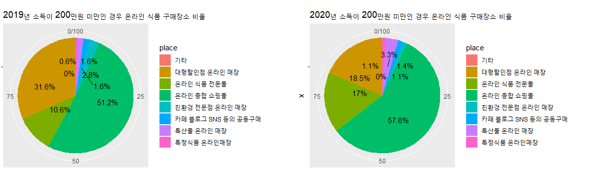
Part4. 분석 결과 및 시각화
4.2 코로나 전후 온라인으로 식품을 구매하는 장소 비교 분석 - 소득별 주로 이용하는 온라인 쇼핑몰 유형 파악
온라인 종합 쇼핑몰 6.4% 증가
온라인 식품 전문몰 6.4% 증가
대형할인점 온라인 매장 18.5% 감소
Notes:
1인가구의 평균소득 230만원
#분석내용: 200만원미만의 소득범위에서는 온라인 종합 쇼핑몰, 온라인 식품전문몰에서 구매하는 비중이 코로나19 발생 이후 증가했다. 대형할인점 온라인 매장에서 구매하는 비중은 코로나19 발생 이후 감소했다. 친환경 전문점 온라인 매장, 카페 블로그 SNS등의 공동구매에서 구매하는 비중은 코로나19 발생 이후 감소했다. 특산물 온라인 매장에서 구매하는 비중은 코로나19 발생 이후 증가했다. 특정식품 온라인매장에서 구매하는 비중은 코로나19 발생 이후 감소했다.

Slide 43
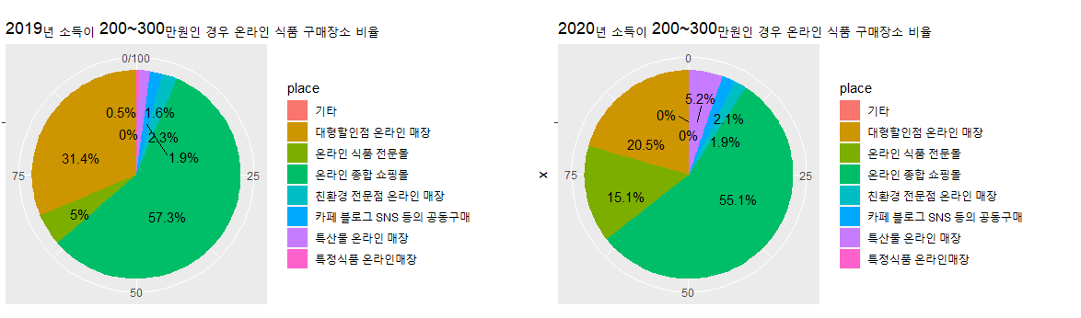
Part4. 분석 결과 및 시각화
4.2 코로나 전후 온라인으로 식품을 구매하는 장소 비교 분석 - 소득별 주로 이용하는 온라인 쇼핑몰 유형 파악
온라인 종합 쇼핑몰 2.2% 감소
온라인 식품 전문몰 10.1% 증가
대형할인점 온라인 매장 10.9% 감소
Notes:
#분석내용: 200~300만원 미만의 소득범위에서는 온라인 종합쇼핑몰,대형할인점 온라인매장, 특정식품온라인매장 구매비중이 코로나19 발생 이후 감소했다. 온라인 식품 전문몰, 특산물 온라인 매장 구매 비중은 증가했다. 친환경 전문점 온라인 매장, 카페 블로그SNS등의 공동구매, 코로나19 전후 변화가 없다.

Slide 44
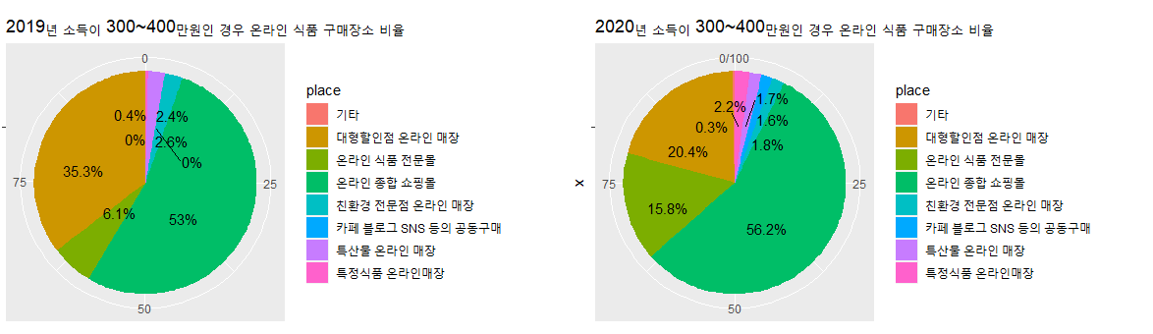
Part4. 분석 결과 및 시각화
4.2 코로나 전후 온라인으로 식품을 구매하는 장소 비교 분석 - 소득별 주로 이용하는 온라인 쇼핑몰 유형 파악
온라인 종합 쇼핑몰 3.2% 증가
온라인 식품 전문몰 9.7% 증가
대형할인점 온라인 매장 14.9% 감소
Notes:
#분석내용: 300~400만원 미만의 소득범위에서는 온라인 종합쇼핑몰, 온라인 식품 전문몰, 특정식품 온라인매장, 카페 블로그 SNS등의 공동 구매 등에서 구매하는 비중이 코로나19 발생 이후 증가했다. 대형할인 온라인매장, 친환경 전문점 온라인 매장, 특산물 온라인 매장에서 구매하는 비중은 코로나 19 발생 이후 증가했다.

Slide 45
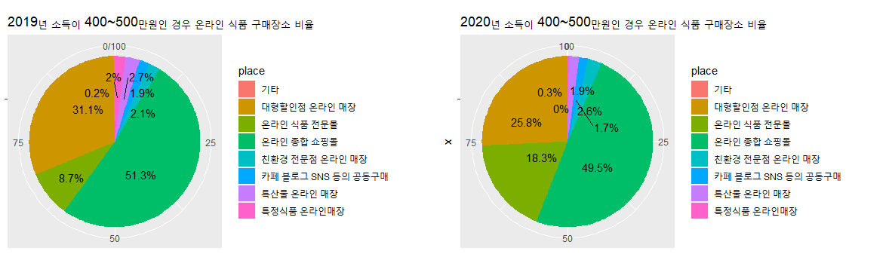
Part4. 분석 결과 및 시각화
4.2 코로나 전후 온라인으로 식품을 구매하는 장소 비교 분석 - 소득별 주로 이용하는 온라인 쇼핑몰 유형 파악
온라인 종합 쇼핑몰 1.8% 감소
온라인 식품 전문몰 9.6% 증가
대형할인점 온라인 매장 5.3% 감소
Notes:
#분석내용: 400~500만원 미만의 소득범위에서는 온라인 종합쇼핑몰, 대형할인점 온라인 매장. 특산물 온라인 매장에서 구매하는 비중이 코로나19 발생 이후 감소했다. 온라인 식품 전문몰, 친환경 전문점 온라인 매장에서 구매하는 비중은 코로나 이후 증가했다. 카페 블로그 SNS 등의 공동구매는 코로나19 발생 전후 변화가 없다

Slide 46
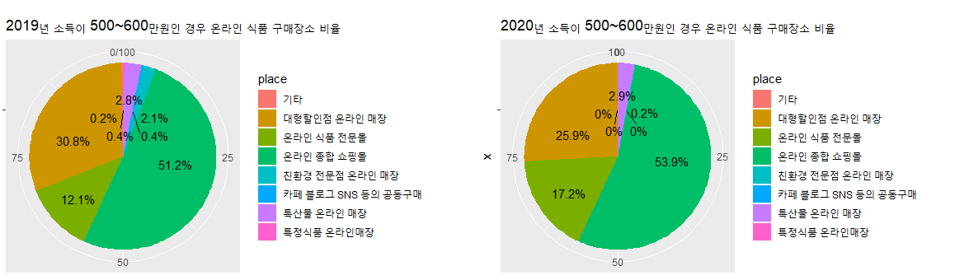
Part4. 분석 결과 및 시각화
4.2 코로나 전후 온라인으로 식품을 구매하는 장소 비교 분석 - 소득별 주로 이용하는 온라인 쇼핑몰 유형 파악
온라인 종합 쇼핑몰 2.7% 증가
온라인 식품 전문몰 5.1% 증가
대형할인점 온라인 매장 4.9% 감소
Notes:
#분석내용: 500~600만원 미만의 소득범위에서는 온라인 종합 쇼핑몰, 온라인 식품 전문몰, 친환경 전문점 온라인 매장에서 구매하는 비중이 코로나19 발생 이후 증가했다. 대형할인점 온라인 매장, 친환경 전문점 온라인 매장, 카페 블로그SNS등의 공동구매, 특정식품 온라인 매장애서 구매하는 비중은 코로나19 발생 이후 감소했다.

Slide 47
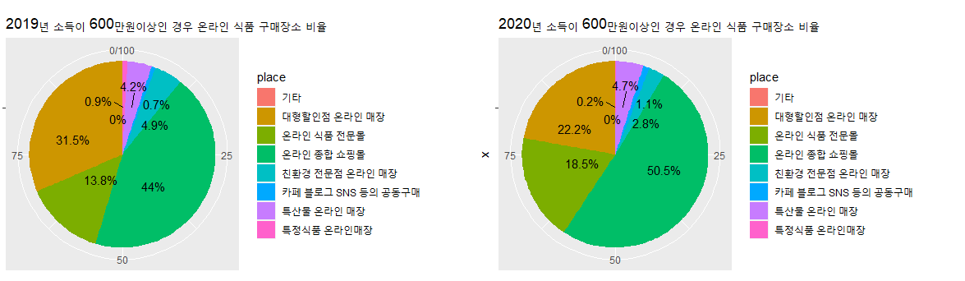
Part4. 분석 결과 및 시각화
4.2 코로나 전후 온라인으로 식품을 구매하는 장소 비교 분석 - 소득별 주로 이용하는 온라인 쇼핑몰 유형 파악
온라인 종합 쇼핑몰 6.5% 증가
온라인 식품 전문몰 4.7% 증가
대형할인점 온라인 매장 9.3% 감소
Notes:
#분석내용: 600만원 이상의 소득범위에서는 온라인 종합 쇼핑몰, 온라인 식품 전문몰, 카페 블로그SNS등의 공동구매로 구매하는 비중이 코로나19 발생 이후 증가했다. 대형할인점 온라인 매장, 친환경 전문점 온라인 매장에서 구매하는 비중은 코로나 이후 감소했다. 특산물 온라인 매장은 코로나19 발생 전후 구매 비중의 변화가 없다.

Slide 48
첨부자료[4-4]

Slide 49
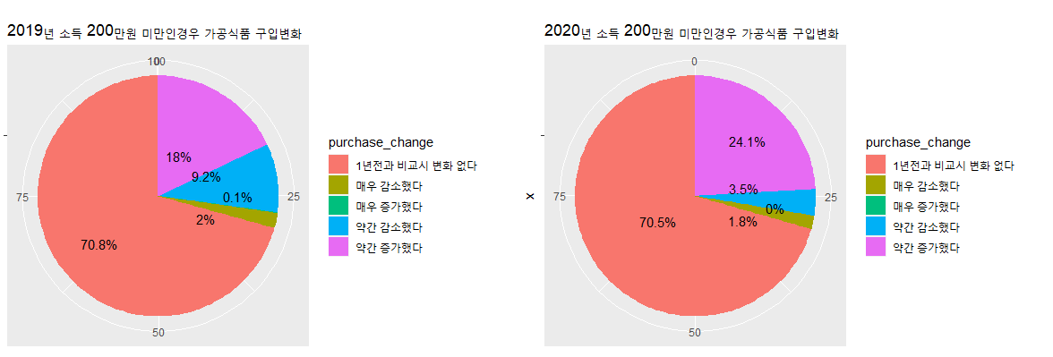
Part4. 분석 결과 및 시각화
5.2 코로나 전후 온라인 가공식품 구입 변화 비교 분석 - 소득별 온라인 가공식품 구입변화 확인
‘약간 증가했다’ 응답 비중이 6.1% 증가
Notes:
#분석내용: 200만원 미만의 소득범위에서는 코로나 이후 온라인 가공식품 구입은 약간 증가했다.

Slide 50
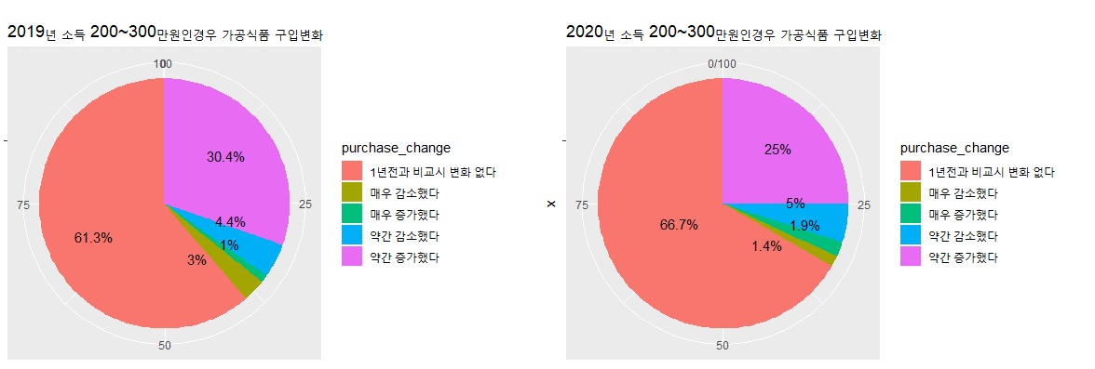
Part4. 분석 결과 및 시각화
5.2 코로나 전후 온라인 가공식품 구입 변화 비교 분석 - 소득별 온라인 가공식품 구입변화 확인
‘약간 증가했다’ 응답 비중이 5.4% 감소
Notes:
#분석내용: 200~300만원 미만의 소득범위에서는 코로나 이후 온라인 가공식품 구입은 1년전과 변화 없다.

Slide 51
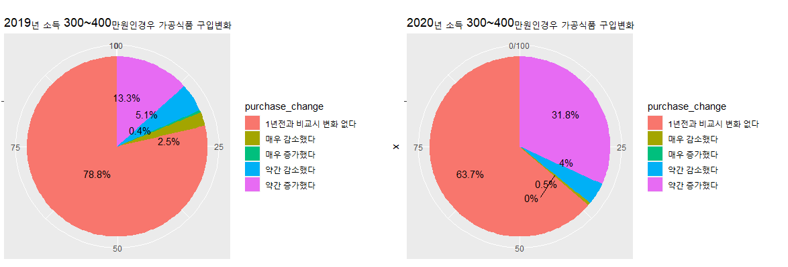
Part4. 분석 결과 및 시각화
5.2 코로나 전후 온라인 가공식품 구입 변화 비교 분석 - 소득별 온라인 가공식품 구입변화 확인
‘약간 증가했다’ 응답 비중이 18.5% 증가
Notes:
#분석내용: 300~400만원 미만의 소득범위에서는 코로나19 발생 이후 온라인 가공식품 구입은 약간 증가했다.

Slide 52
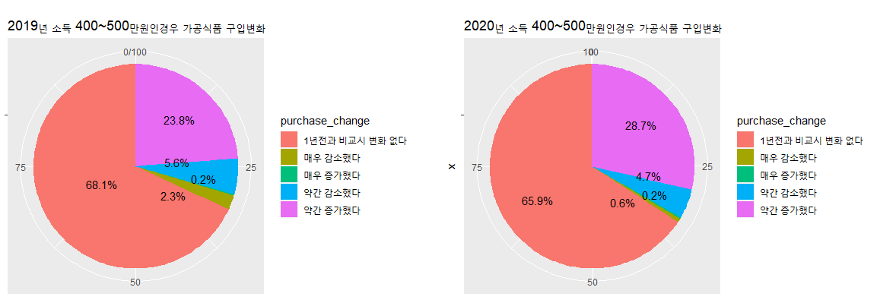
Part4. 분석 결과 및 시각화
5.2 코로나 전후 온라인 가공식품 구입 변화 비교 분석 - 소득별 온라인 가공식품 구입변화 확인
‘약간 증가했다’ 응답 비중이 4.9% 증가
Notes:
#분석내용: 400~500만원 미만의 소득범위에서는 코로나19 발생 이후 온라인 가공식품 구입은 약간 증가했다.

Slide 53
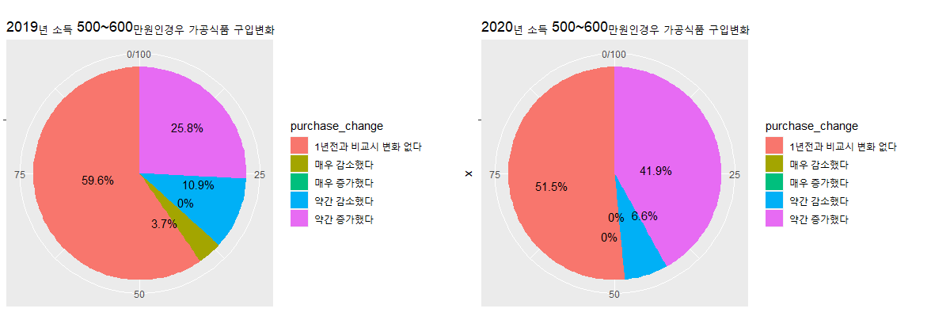
Part4. 분석 결과 및 시각화
5.2 코로나 전후 온라인 가공식품 구입 변화 비교 분석 - 소득별 온라인 가공식품 구입변화 확인
‘약간 증가했다’ 응답 비중이 16.1% 증가
Notes:
#분석내용: 500~600만원 미만의 소득범위에서는 코로나19 발생 이후 온라인 가공식품 구입은 약간 증가했다.

Slide 54
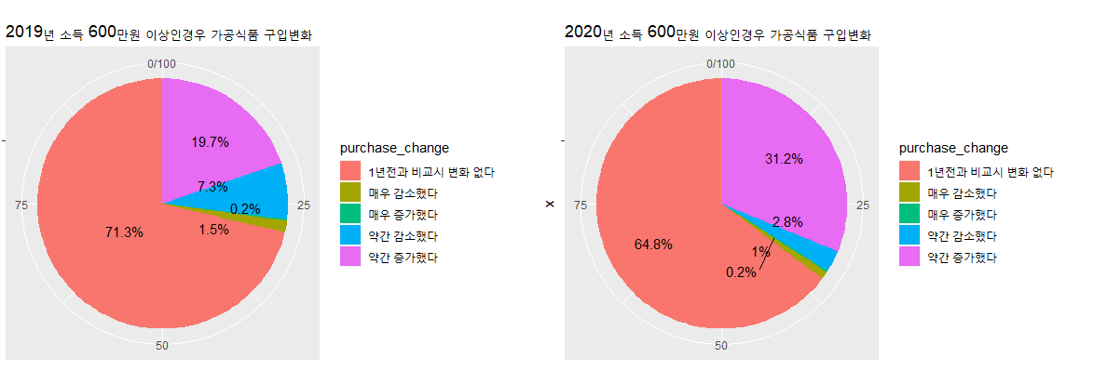
Part4. 분석 결과 및 시각화
5.2 코로나 전후 온라인 가공식품 구입 변화 비교 분석 - 소득별 온라인 가공식품 구입변화 확인
‘약간 증가했다’ 응답 비중이 11.5% 증가
Notes:
#분석내용: 득범위에서는 코로나 이후 온라인 가공식품 구입은 약간 증가했다.

Slide 55
첨부자료[4-5]

Slide 56
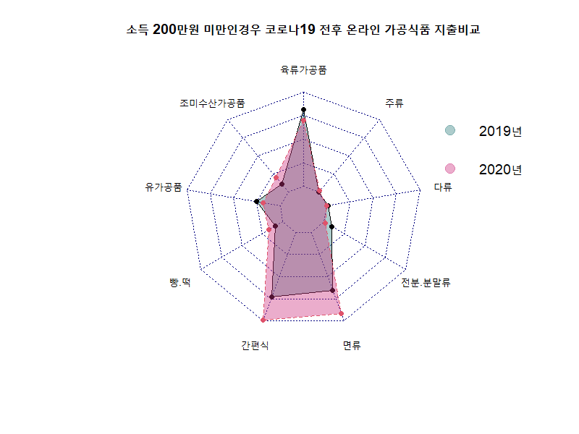
Part4. 분석 결과 및 시각화
월평균 가구소득 범위별로 코로나 전후 구입비중 증가 9개 품목 비교
간편식 5.2% 증가, 면류 5.2% 증가,
빵/떡 1.6% 증가, 조미수산가공품 1.8% 증가
Notes:
월평균 가구소득 별로 9개 대표품목의 코로나 전후 지출액 비중을 비교분석했습니다.
#분석내용: 소득범위 200만원 미만인 경우, 간편식과 면류에서 비중이 크게 늘었으며 그외에도 빵/떡, 조미수산가공품에서 지출액이 증가했습니다.

Slide 57
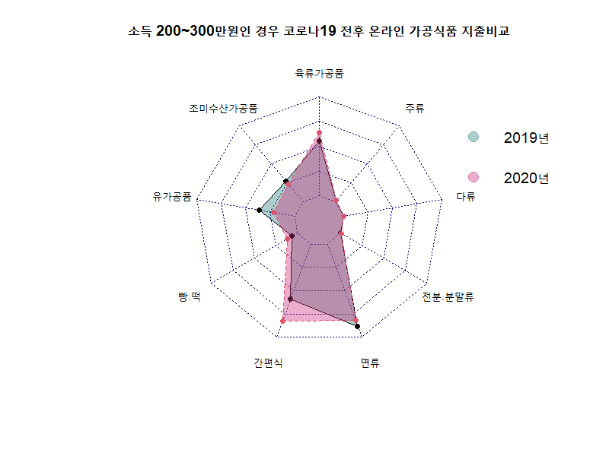
Part4. 분석 결과 및 시각화
월평균 가구소득 범위별로 코로나 전후 구입비중 증가 9개 품목 비교
간편식 4.7% 증가,
빵/떡 1.0% 증가, 육류가공품 1.6% 증가
Notes:
#분석내용: 소득범위 200~300만원 미만인 경우. 간편식에서 지출액 비중이 크게 증가했으며 그외에는 빵/떡, 육류가공품에서 증가를 보였습니다.

Slide 58
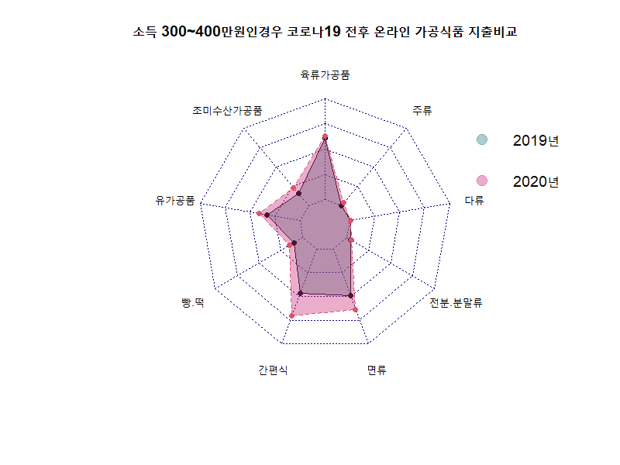
Part4. 분석 결과 및 시각화
월평균 가구소득 범위별로 코로나 전후 구입비중 증가 9개 품목 비교
간편식 4.7% 증가, 면류 3.0% 증가,
빵/떡 1.0% 증가, 조미수산가공품 1.5% 증가,
육류가공품 0.5% 증가, 유가공품 1.6% 증가,
다류 0.1% 증가, 주류 0.7%증가
Notes:
#분석내용: 소득범위 300~400만원 미만인 경우, 간편식, 면류에서 큰 증가를 보였으며, 이외에도 유가공품, 조미수산가공품, 빵/떡 등에서 증가를 보였습니다.

Slide 59
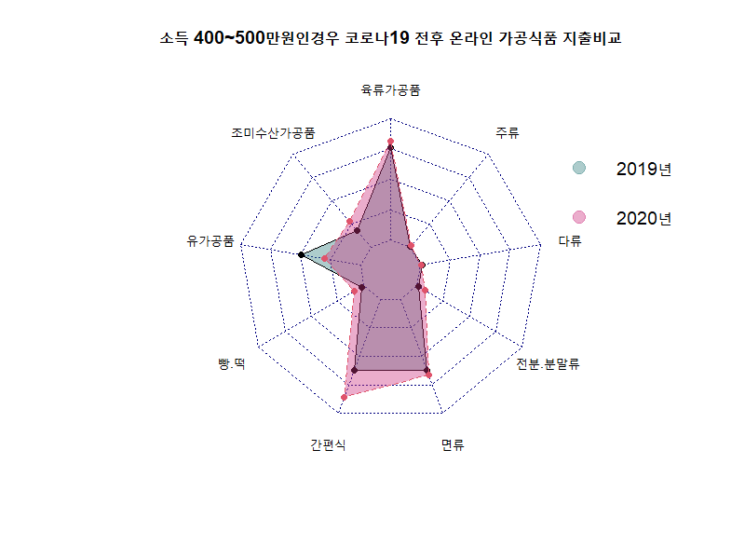
Part4. 분석 결과 및 시각화
월평균 가구소득 범위별로 코로나 전후 구입비중 증가 9개 품목 비교
간편식 4.7% 증가, 면류 0.9% 증가,
빵/떡 1.4% 증가, 조미수산가공품 1.9% 증가,
육류가공품 1.1% 증가, 주류 0.3% 증가
Notes:
#분석내용: 소득범위 400~500만원 미만인 경우, 간편식에서 큰 증가를 보였고, 이외에는 조미수산가공품 육류가공품, 빵/떡, 전분/분말류 등에서 증가를 보였습니다.

Slide 60
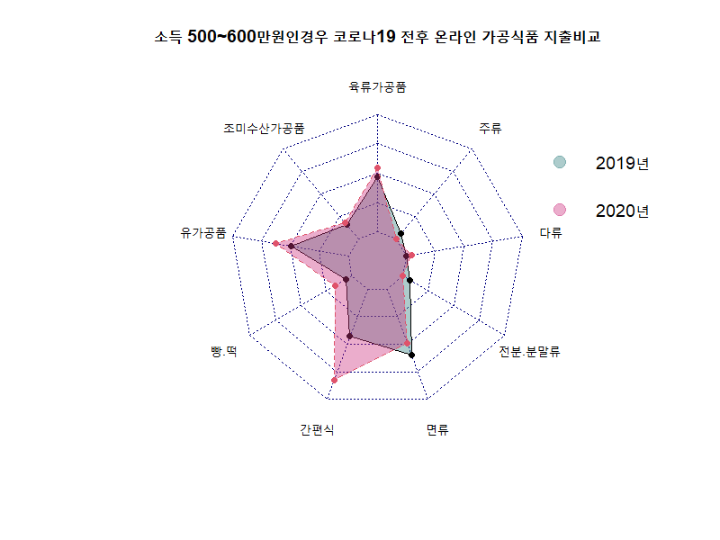
Part4. 분석 결과 및 시각화
월평균 가구소득 범위별로 코로나 전후 구입비중 증가 9개 품목 비교
간편식 7.9% 증가,
빵/떡 2.2% 증가, 조미수산가공품 0.4% 증가,
육류가공품 1.1% 증가, 유가공품 2.6% 증가,
다류 0.9% 증가
Notes:
#분석내용: 소득범위 500~600만원 미만인 경우, 간편식에서 큰 증가를보였고, 그외에는 빵/떡, 육류가공품, 유가공품, 다류 등에서 증가를 보였습니다.

Slide 61
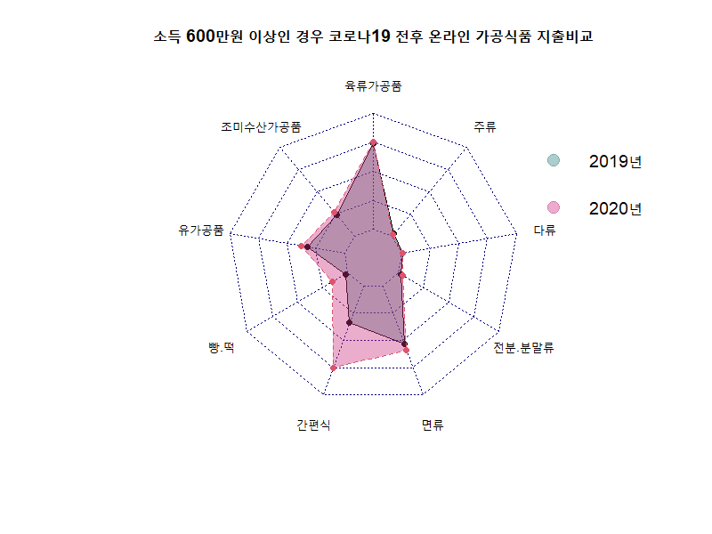
Part4. 분석 결과 및 시각화
월평균 가구소득 범위별로 코로나 전후 구입비중 증가 9개 품목 비교
간편식 8.2% 증가, 면류 1.2% 증가,
빵/떡 2.6% 증가, 조미수산가공품 0.7% 증가,
육류가공품 0.2% 증가, 유가공품 1.0% 증가,
다류 0.1% 증가
Notes:
#분석내용: 소득범위 600만원 이상인 경우, 간편식과 빵/떡에서 큰 증가를 보였고, 그외에 유가공품, 면류, 조미수산가공품 등에서 증가를 보였습니다.

